Slide 1


Slide 2
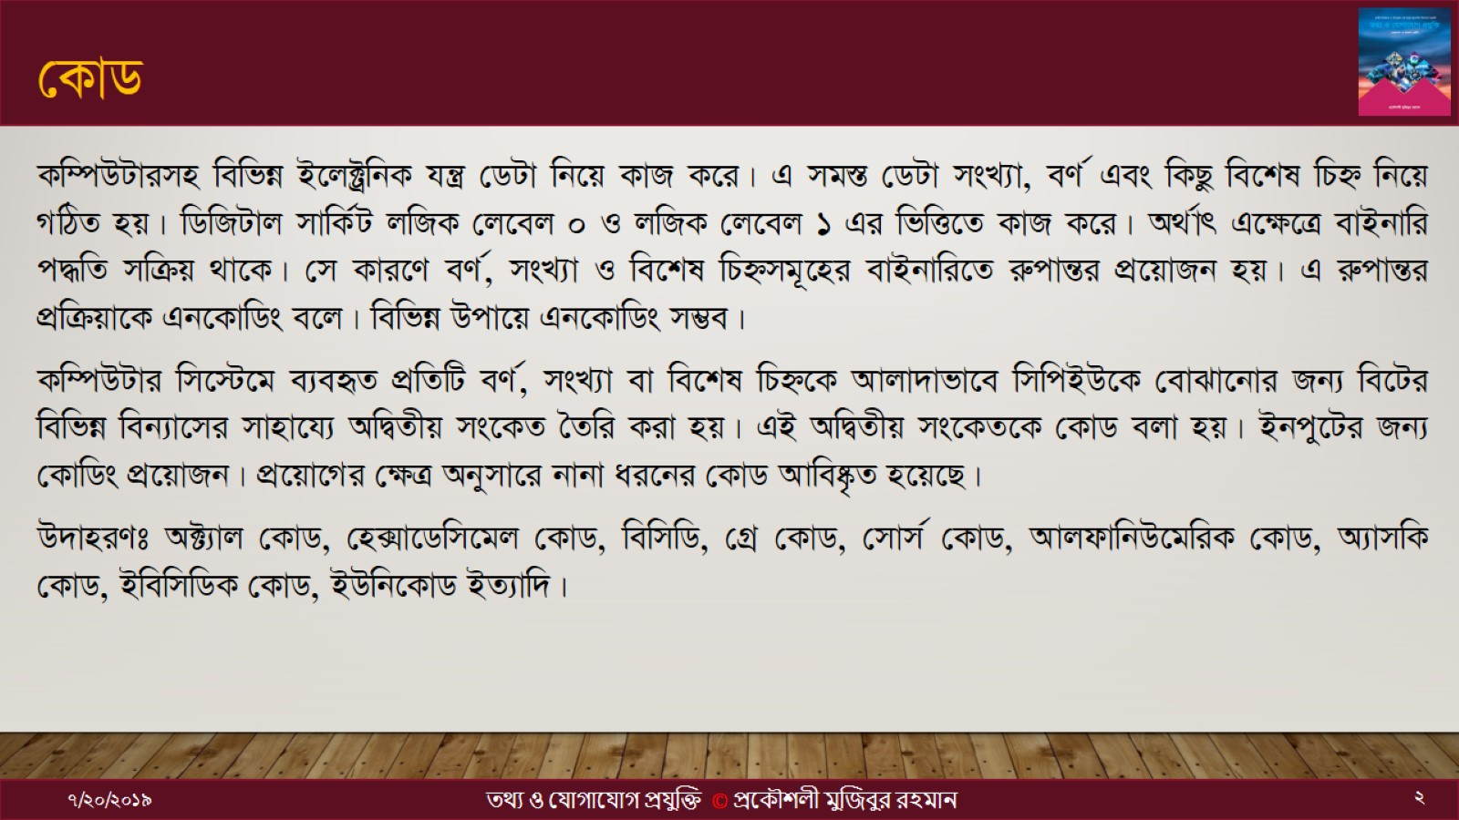
কোড

Slide 3
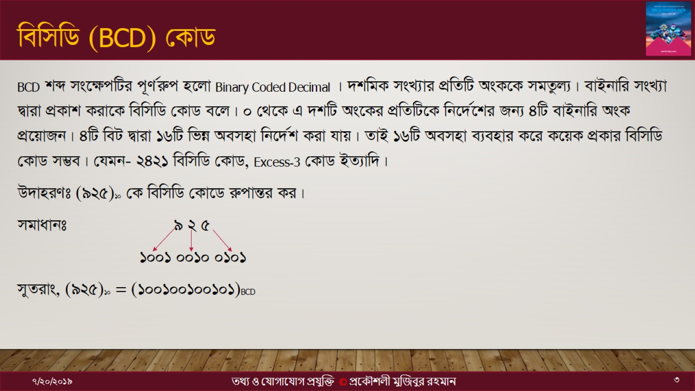
বিসিডি (BCD) কোড

Slide 4
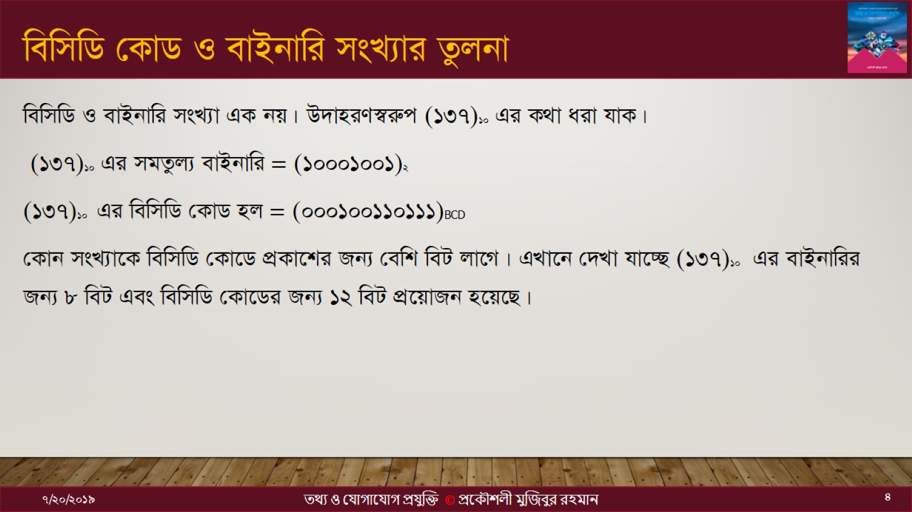
বিসিডি কোড ও বাইনারি সংখ্যার তুলনা

Slide 5
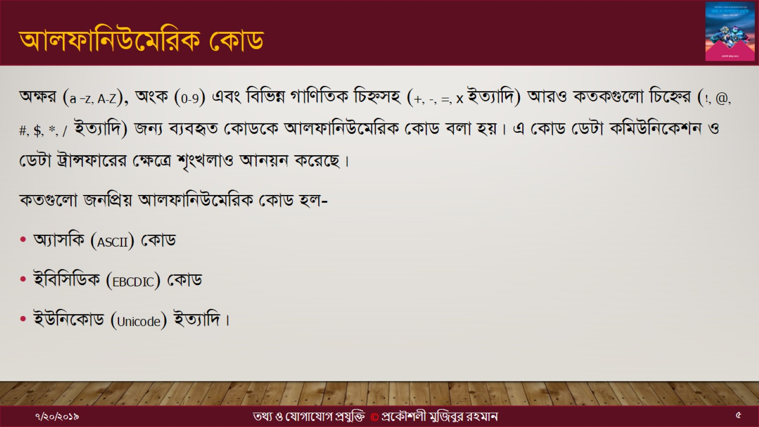
আলফানিউমেরিক কোড

Slide 6
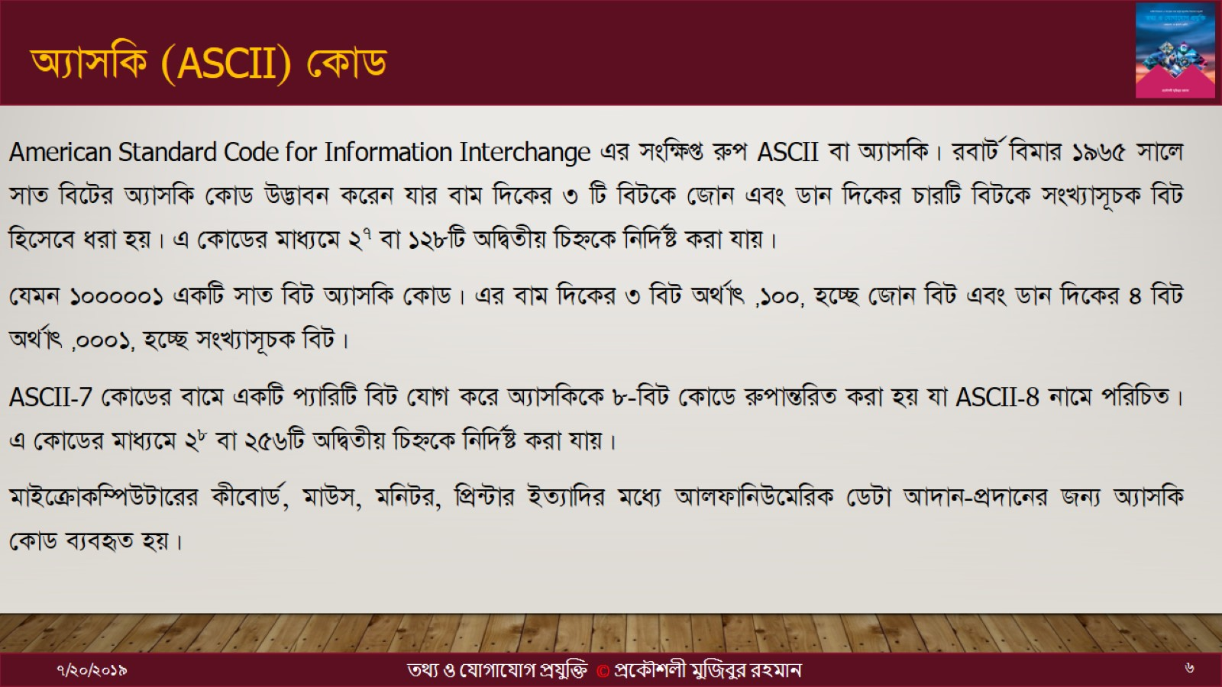
অ্যাসকি (ASCII) কোড

Slide 7
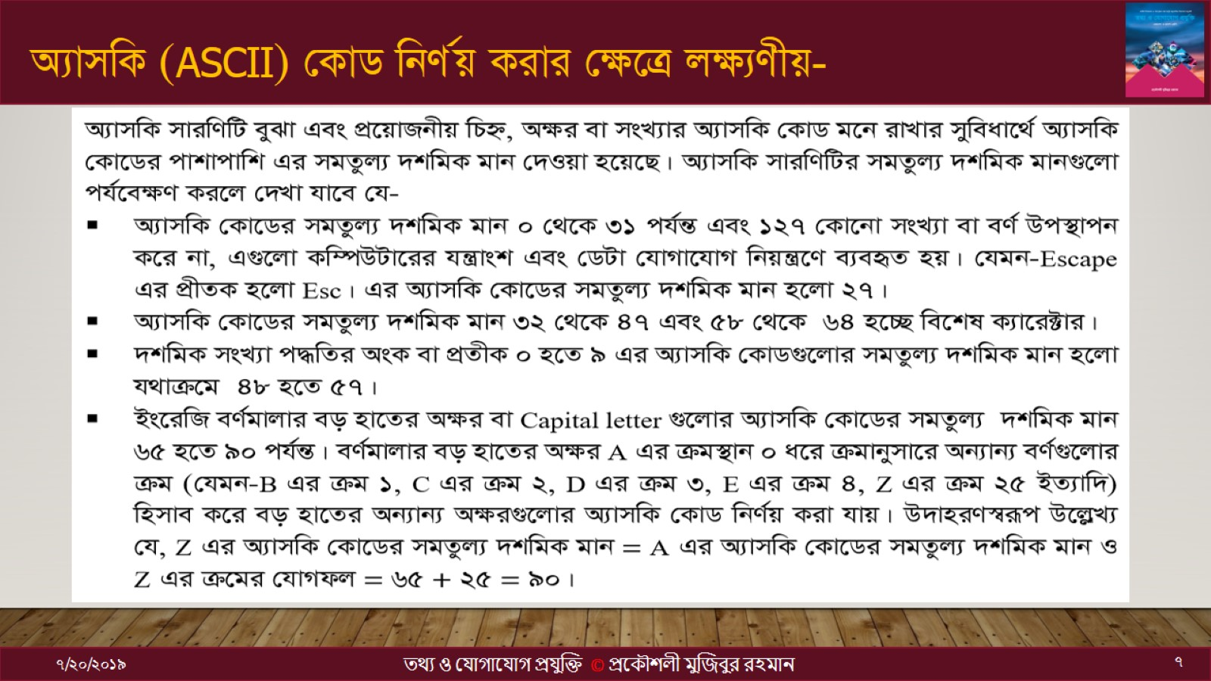
অ্যাসকি (ASCII) কোড নির্ণয় করার ক্ষেত্রে লক্ষ্যণীয়-

Slide 8
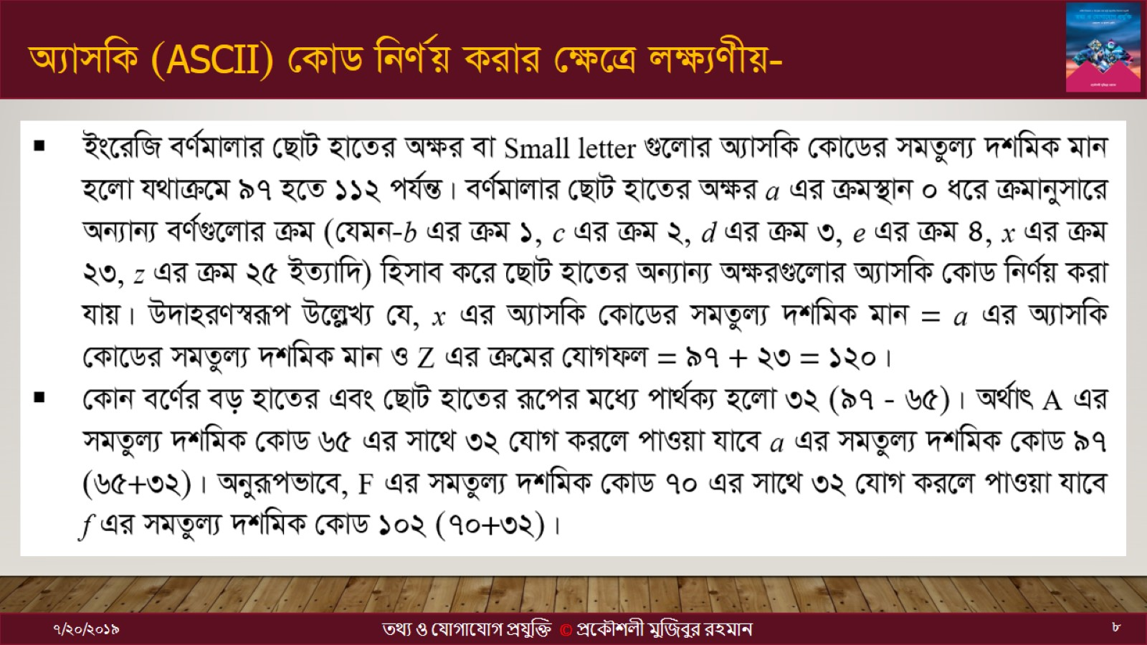
অ্যাসকি (ASCII) কোড নির্ণয় করার ক্ষেত্রে লক্ষ্যণীয়-

Slide 9
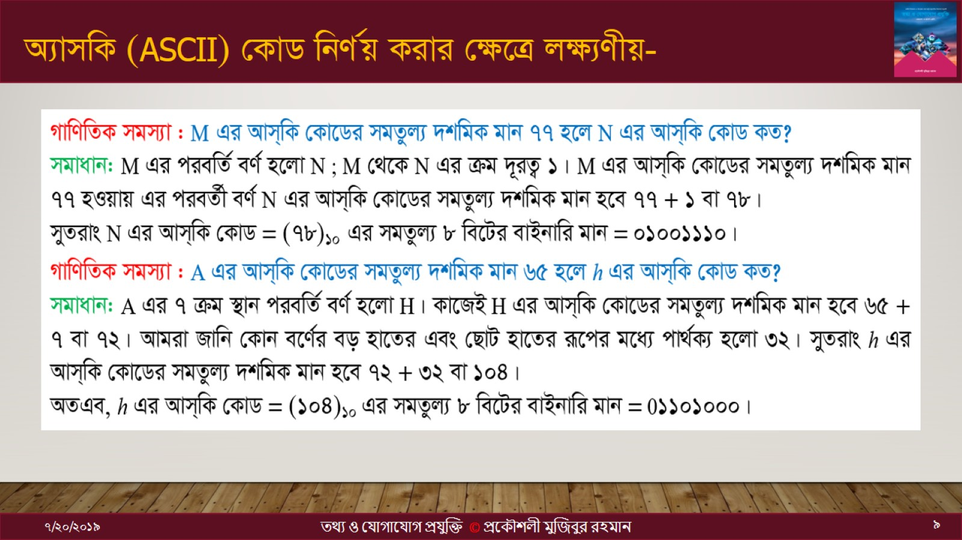
অ্যাসকি (ASCII) কোড নির্ণয় করার ক্ষেত্রে লক্ষ্যণীয়-

Slide 10
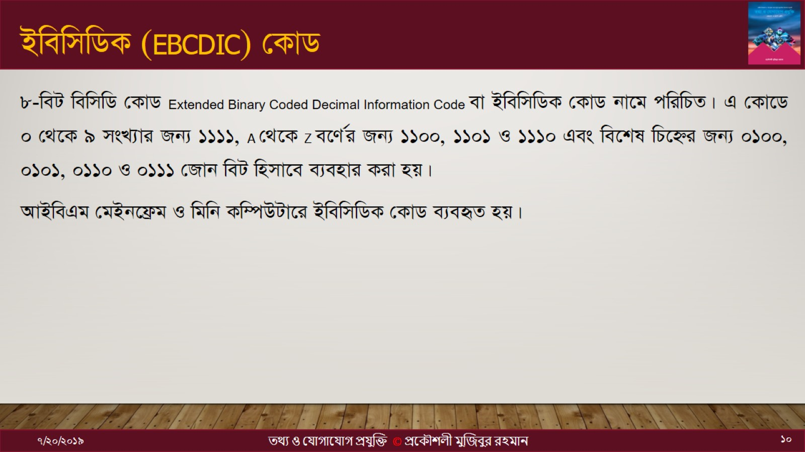
ইবিসিডিক (EBCDIC) কোড

Slide 11
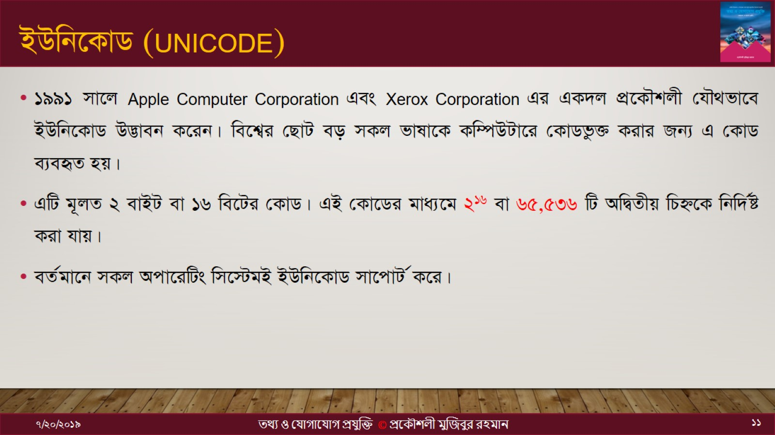
ইউনিকোড (uNICODE)

Slide 12
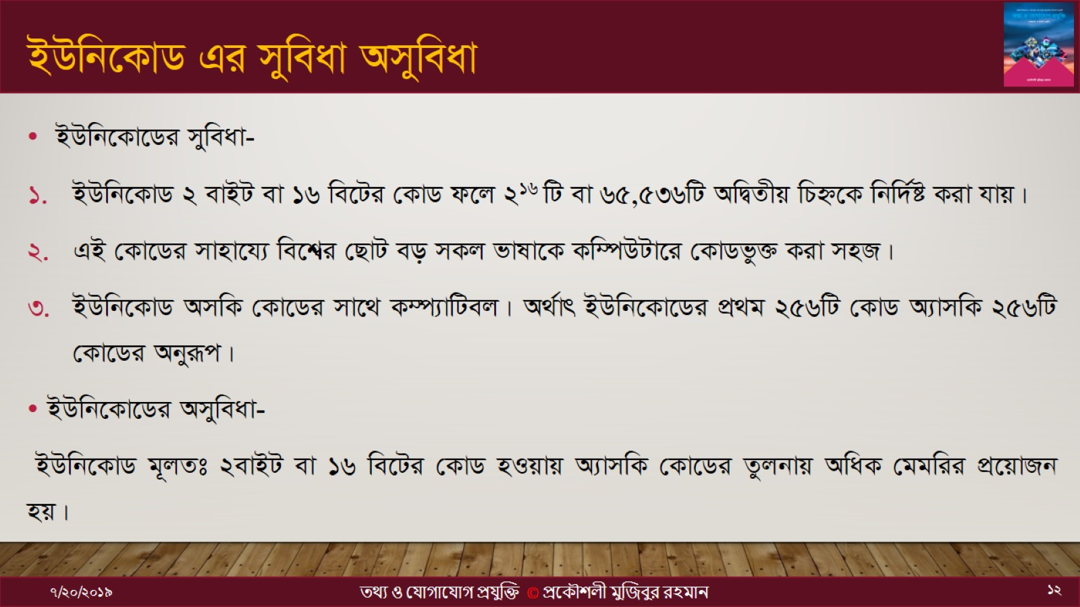
ইউনিকোড এর সুবিধা Aসুবিধা

Slide 13
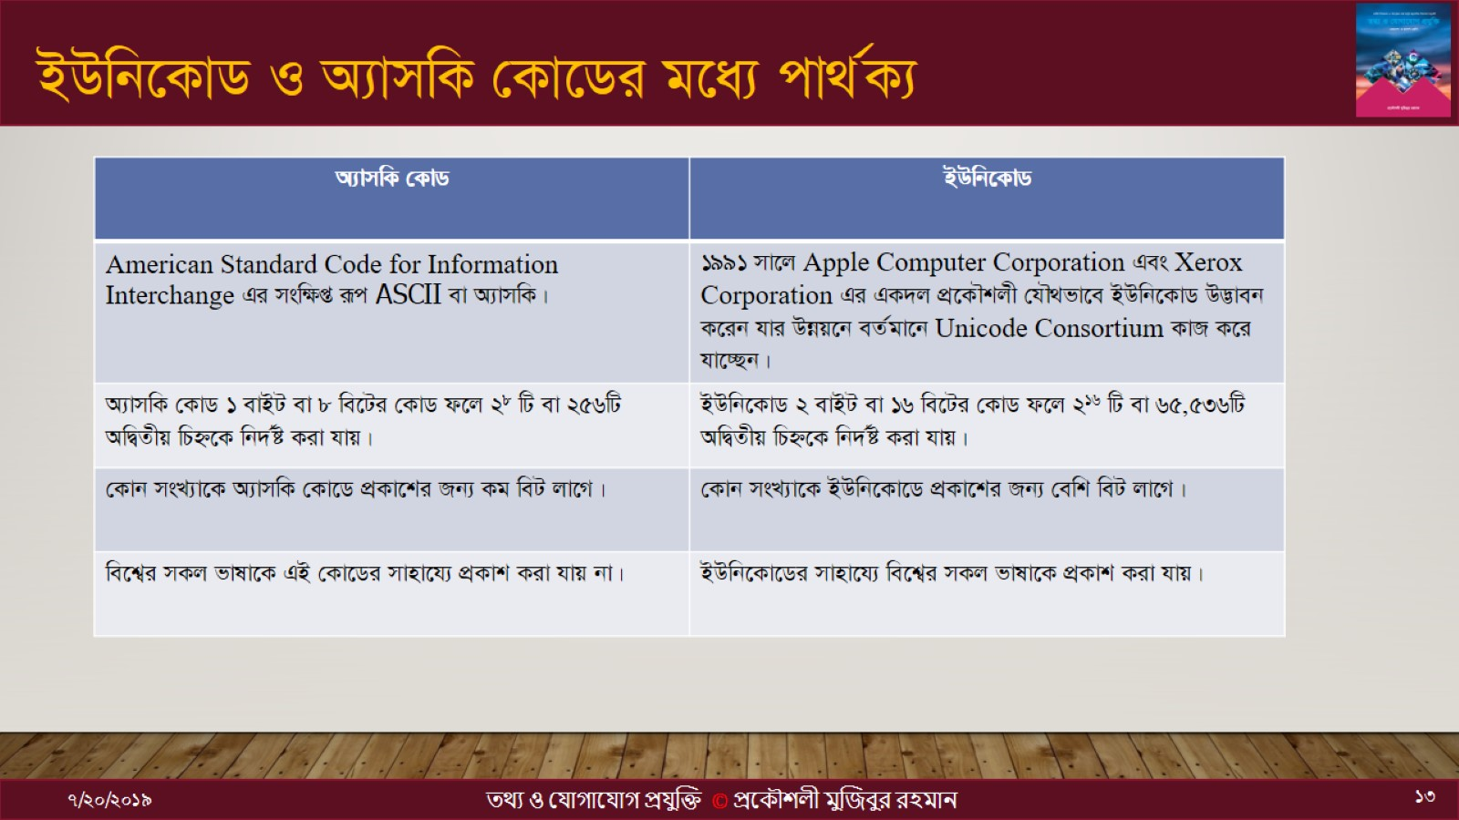
ইউনিকোড ও অ্যাসকি কোডের মধ্যে পার্থক্য

Slide 14

প্রশ্নোত্তর

